Slide 1
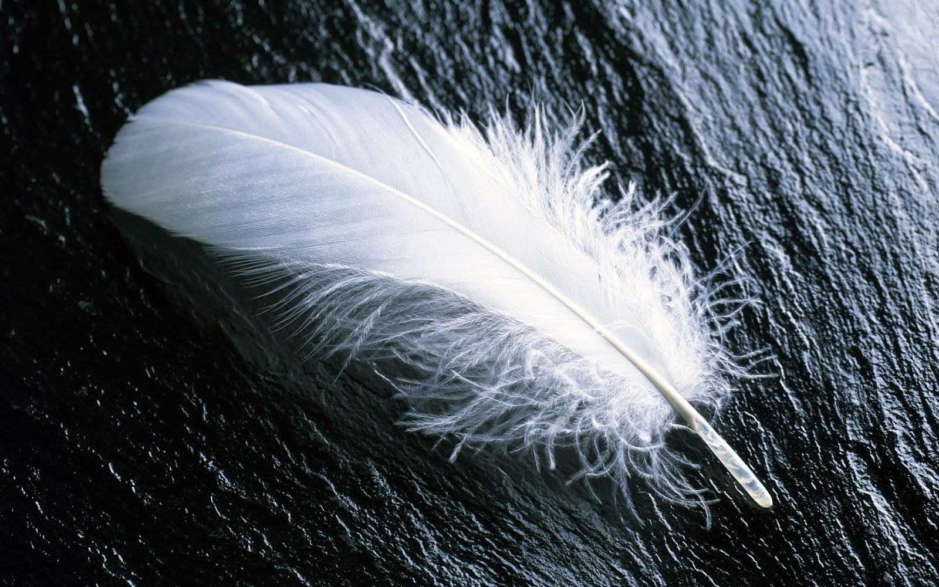
رِحلَةُ ريشَةٍ

Slide 2
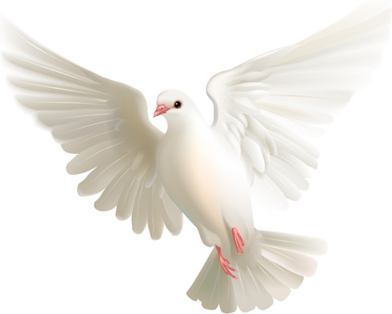
كانَتْ ريشَةٌ بَيضاءُ في جَناحِ إِحْدى الْحَماماتِ سَعيدَةً ومُسْتَمْتِعَةً بِمُشَاهَدةِ الْأَرضِ مِنَ السَّماءِ. فَجْأَةً سَمِعَتِ الرّيشَةُ صَوْتًا مُخيفًا، وبَدَأَتِ الْحَمامَةُ في الْهُبوطِ، ظَنَّتِ الرّيشَةُ أَنَّ الْحَمامَةَ تَعِبَتْ مِنَ التَّحليقِ، وَتُريدُ أَنْ تَحُطَّ عَلى الأَرْضِ لِتَسْتَريحَ، لكِنَّها أَيْقَنَتْ بَعْدَ ذَلِكَ أَنَّ الصَّوْتَ صَدَرَ عَنْ بُنْدُقِيَّةِ صَيّادٍ.

Slide 3
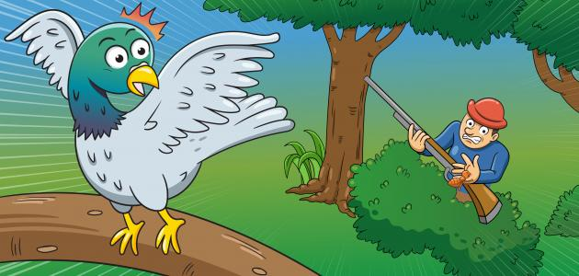
أمْسَكَ الصَّيّادُ الْحَمامَةَ، وَأَخَذَ يَنْزِعُ عَنْها ريشَها لِتَكونَ وَجْبَةَ غَدائِهِ. حارَتِ الرّيشَةُ، وتَساءَلَت في نَفْسِها: إِلى أَيْنَ سَأَذْهَبُ بَعْدَ مَوْتِ الْحَمامَةِ؟ وَما الْمَكانُ الَّذي يَليقُ بي لِأَكونَ فيهِ؟

Slide 4
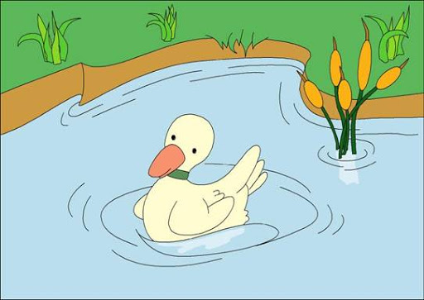
هَبَّتْ ريحٌ حَمَلَتِ الرّيشَةَ إلى غَديرِ ماءٍ عِنْدَهُ بَطَّةٌ حَمْقاءُ، رَأَتِ الْبَطَّةُ الرّيشَةَ طافِيَةً عَلى وَجْهِ الْماءِ، فَأَعْجَبَتْها، وَأَمْسَكَتْ بِها، وَوَضَعَتْها عَلى ذَيْلِها. اسْتاءَتِ الرّيشَةُ وَطَلَبَتْ إِلى الرّيحِ أَنْ تَنْقُلَها إلى مَكانٍ آخَرَ؛ لِأَنَّ مَكانَها لَيْسَ في ذَيْلِ بَطّةٍ حَمْقاءَ.

Slide 5
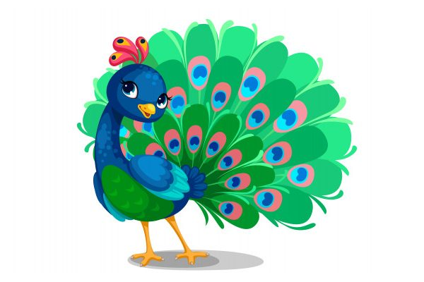
هَبَّتِ الرّيحُ مِنْ جَديدٍ، وَأَخَذَتِ الرّيشَةَ إِلى حَديقَةٍ فيها طاووسٌ مَغْرورٌ بِجَمالِهِ، وَلَمّا رَآها الطّاووسُ وَضَعَها عَلى رَأْسِهِ حَتّى يُصْبِحَ أَجْمَلَ.اسْتاءَتِ الرّيشَةُ مَرَّةً أُخْرى، وَطَلَبَتْ إِلى الرّيحِ أَنْ تُبعِدَها عَنْ هَذا الْمَغْرورِ.

Slide 6
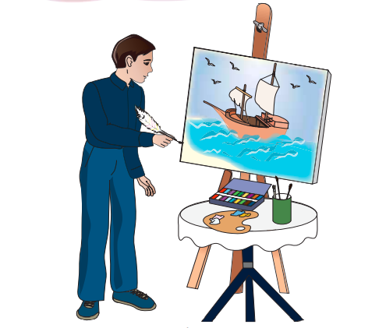
حَمَلَتْها الرّيحُ حَتّى دَخَلَتْ نافِذَةً مَفْتوحَةً إِلى غُرْفَةِ رَسّامٍ، وَاسْتَقَرَّتْ قُرْبَ أَلْوانِهِ، قالَتِ الرّيشَةُ وَقَدْ غَمَرَها الْفَرَحُ: هَذا مَكانٌ يَليقُ بي، الْآنَ سَأَكونُ أَداةً لِرَسْمِ أَجْمَلِ اللَّوْحاتِ.

Slide 7
تَحُطُّ: تَهْبِطُ.

Slide 8
أَيْقَنَتْ: تَأَكَّدَتْ.

Slide 9
أَخَذَ: بَدَأَ.

Slide 10
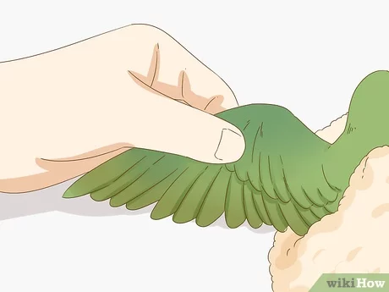
يَنْزِعُ: يُزيلُ.

Slide 11
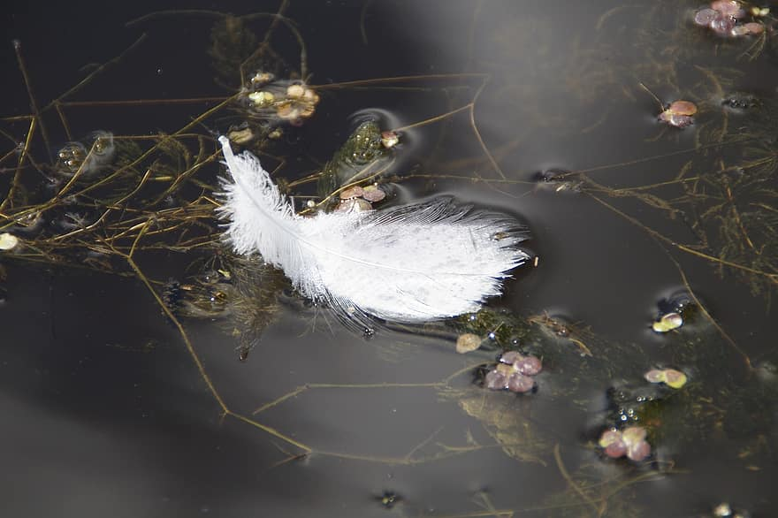
طافيةٌ: عائِمَةٌ.

Slide 12
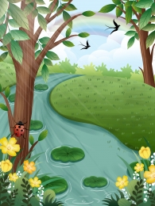
غَديرُ ماءٍ: النَّهرُ الصّغير.

